Slide 1
전자공학과 2020142001 곽종근
5주차 다차원 데이터 경사하강법
실습과제3
제출일: 2024.04.15.

Slide 2
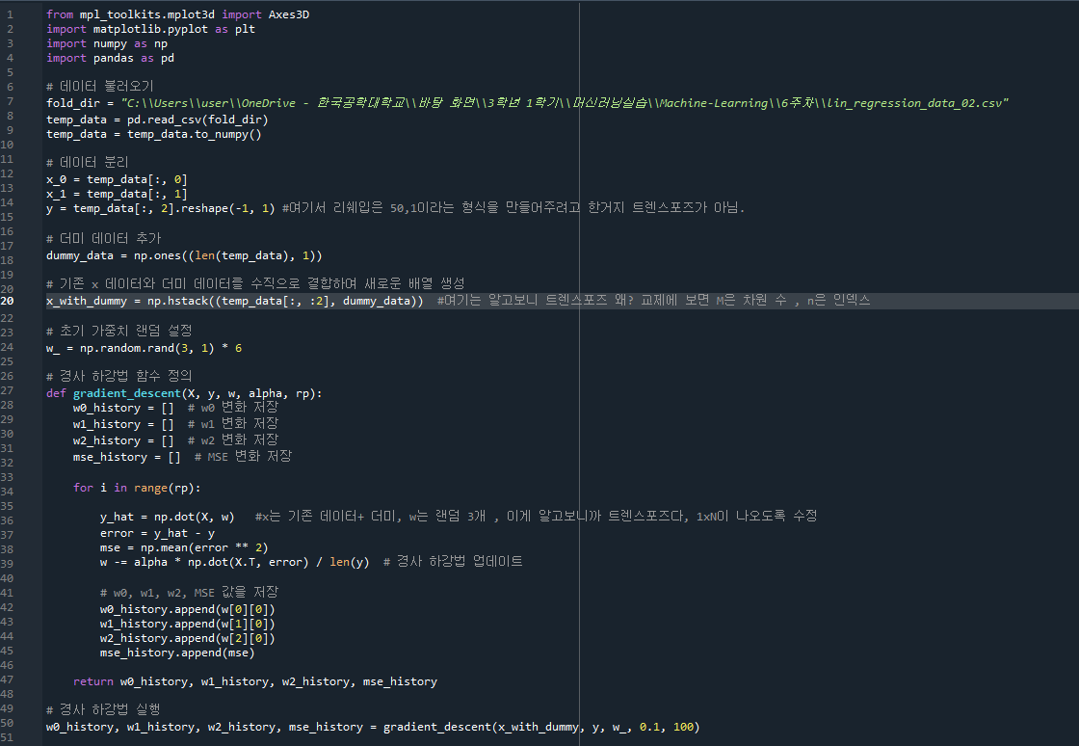
실습 과제 3. 코드

Slide 3
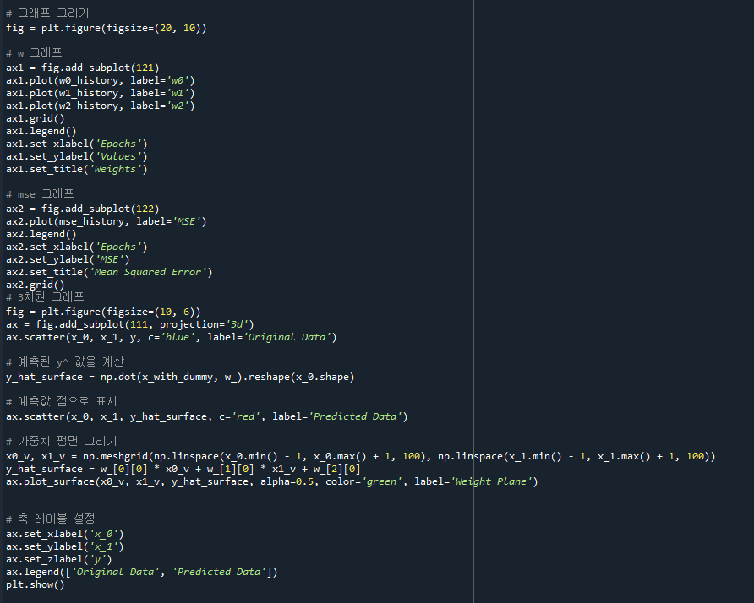
실습 과제 3. 코드

Slide 4
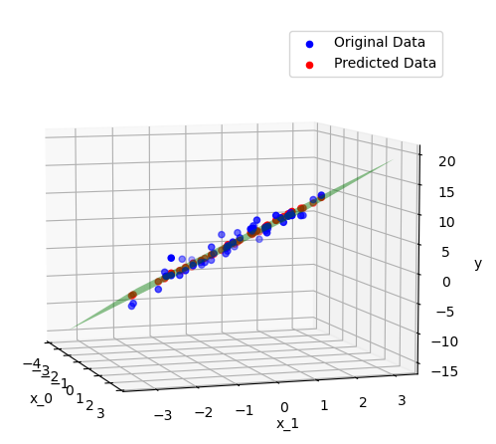
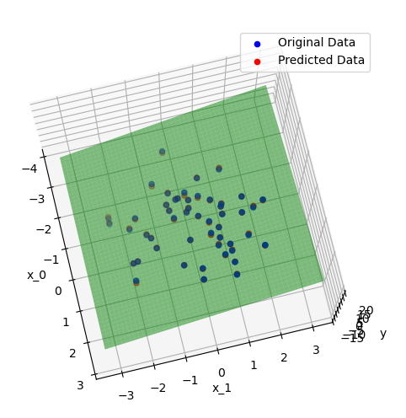
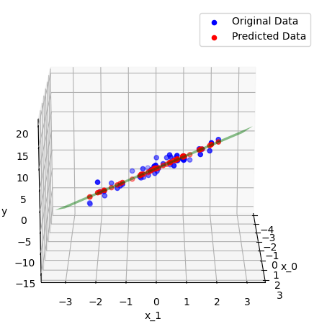
실습 과제 3. 코드
이 값을보면 위에서 바라봤을 때 예측값과 실제 값은 똑같은 위치에 있음을 알 수 있지만 측면에서 보면
그 값들은 optimal solution을 이용한 평면 위에 존재함을 알 수 있다.

Slide 5
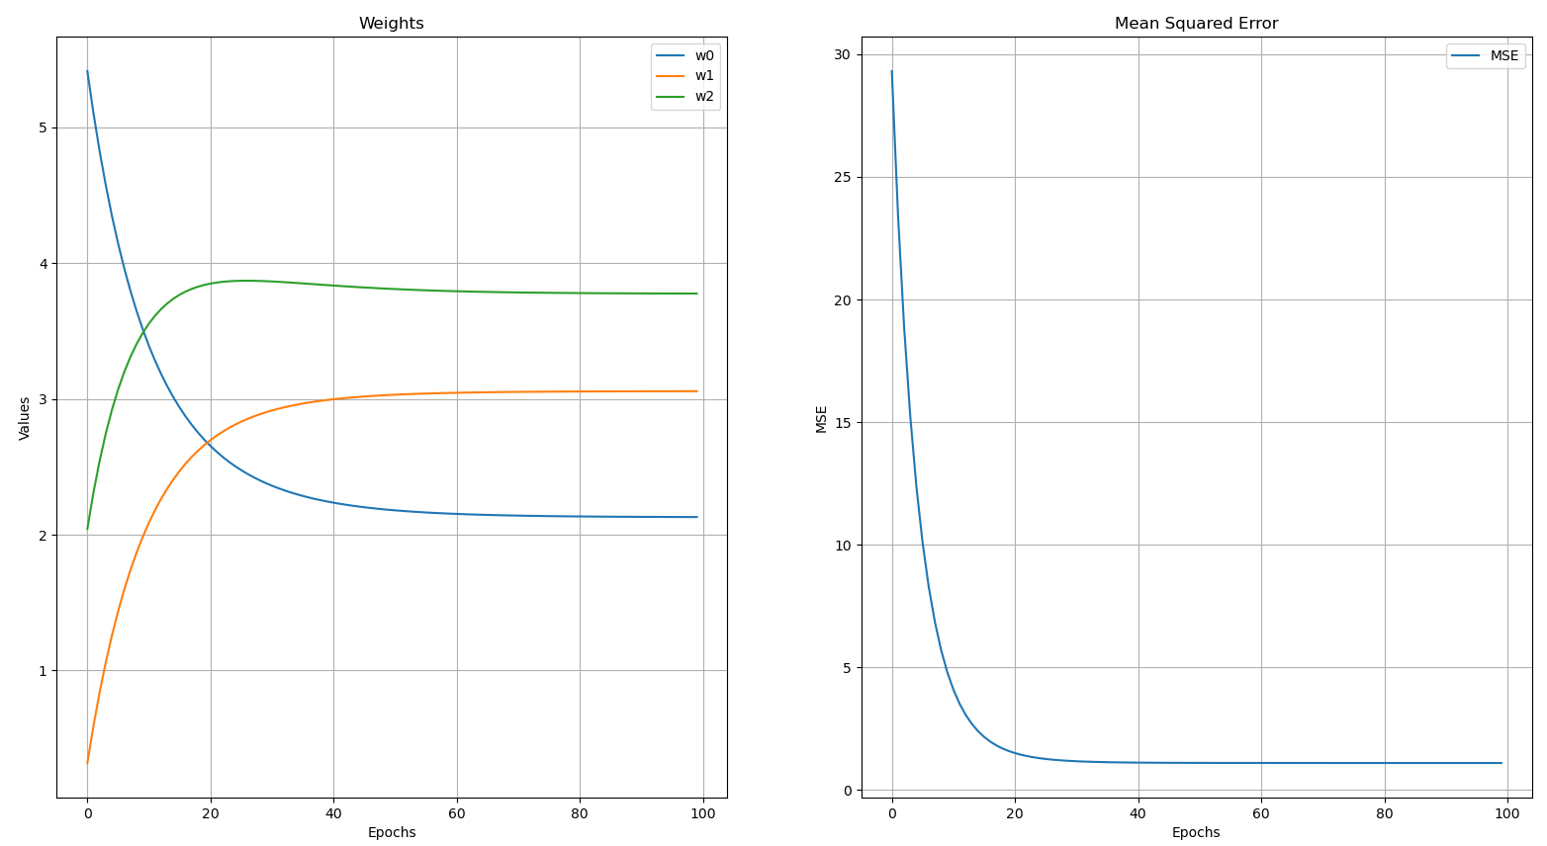
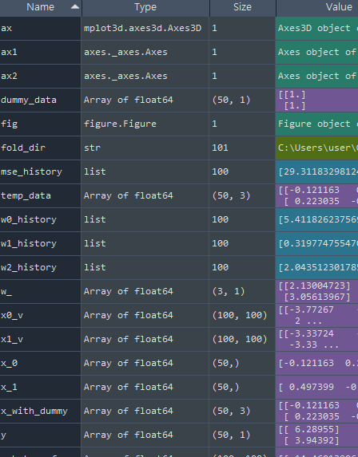
실습 과제 3. 코드
코드를 보면 w값 3개가 랜덤으로 설정되면 이 w값의 그래프가 a값에 따라 그래프 모양이 전혀 달라짐을
알 수 있고, mse그래프의 곡률이 달라지는 것을 볼 수 있다. 알파는 0.1, 반복수는 100이다.

Slide 6
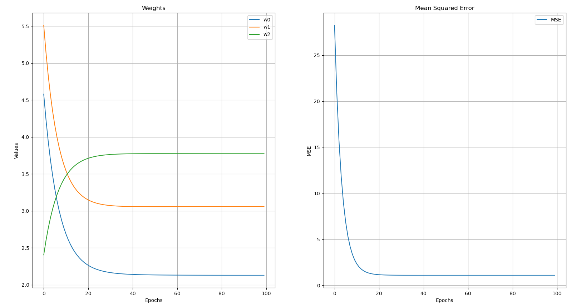
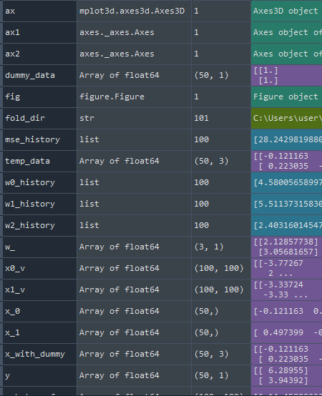
실습 과제 3. 코드
코드를 보면 w값 3개가 랜덤으로 설정되면 이 w값의 그래프가 a값에 따라 그래프 모양이 전혀 달라짐을
알 수 있고, mse그래프의 곡률이 달라지는 것을 볼 수 있다. 알파는 0.1, 반복수는 100이다.

